Slide 1
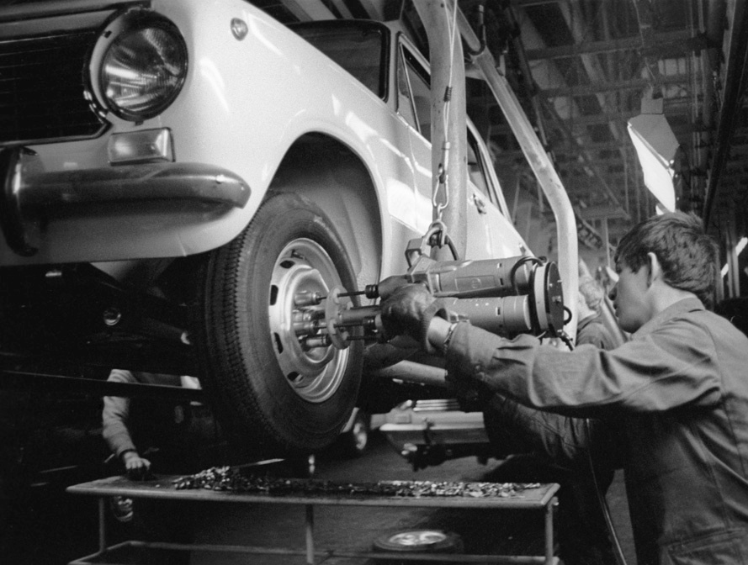
Социально-экономическое развитие страны в 1960-х — 1980-х годах

Slide 2
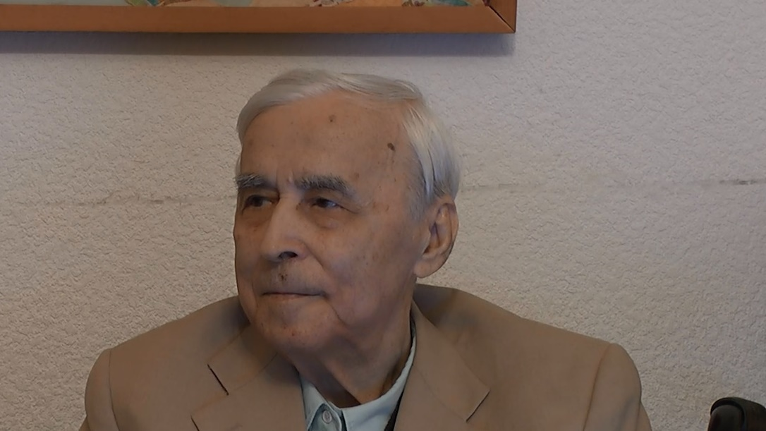
Фёдор Михайлович Бурлацкий

Slide 3
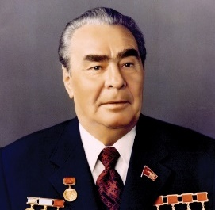
««Ну что он (Косыгин) придумал? Реформа, реформа... Кому это надо, да и кто это поймёт? Работать нужно лучше, вот и вся проблема».
Леонид Ильич Брежнев
1906–1982

Slide 4
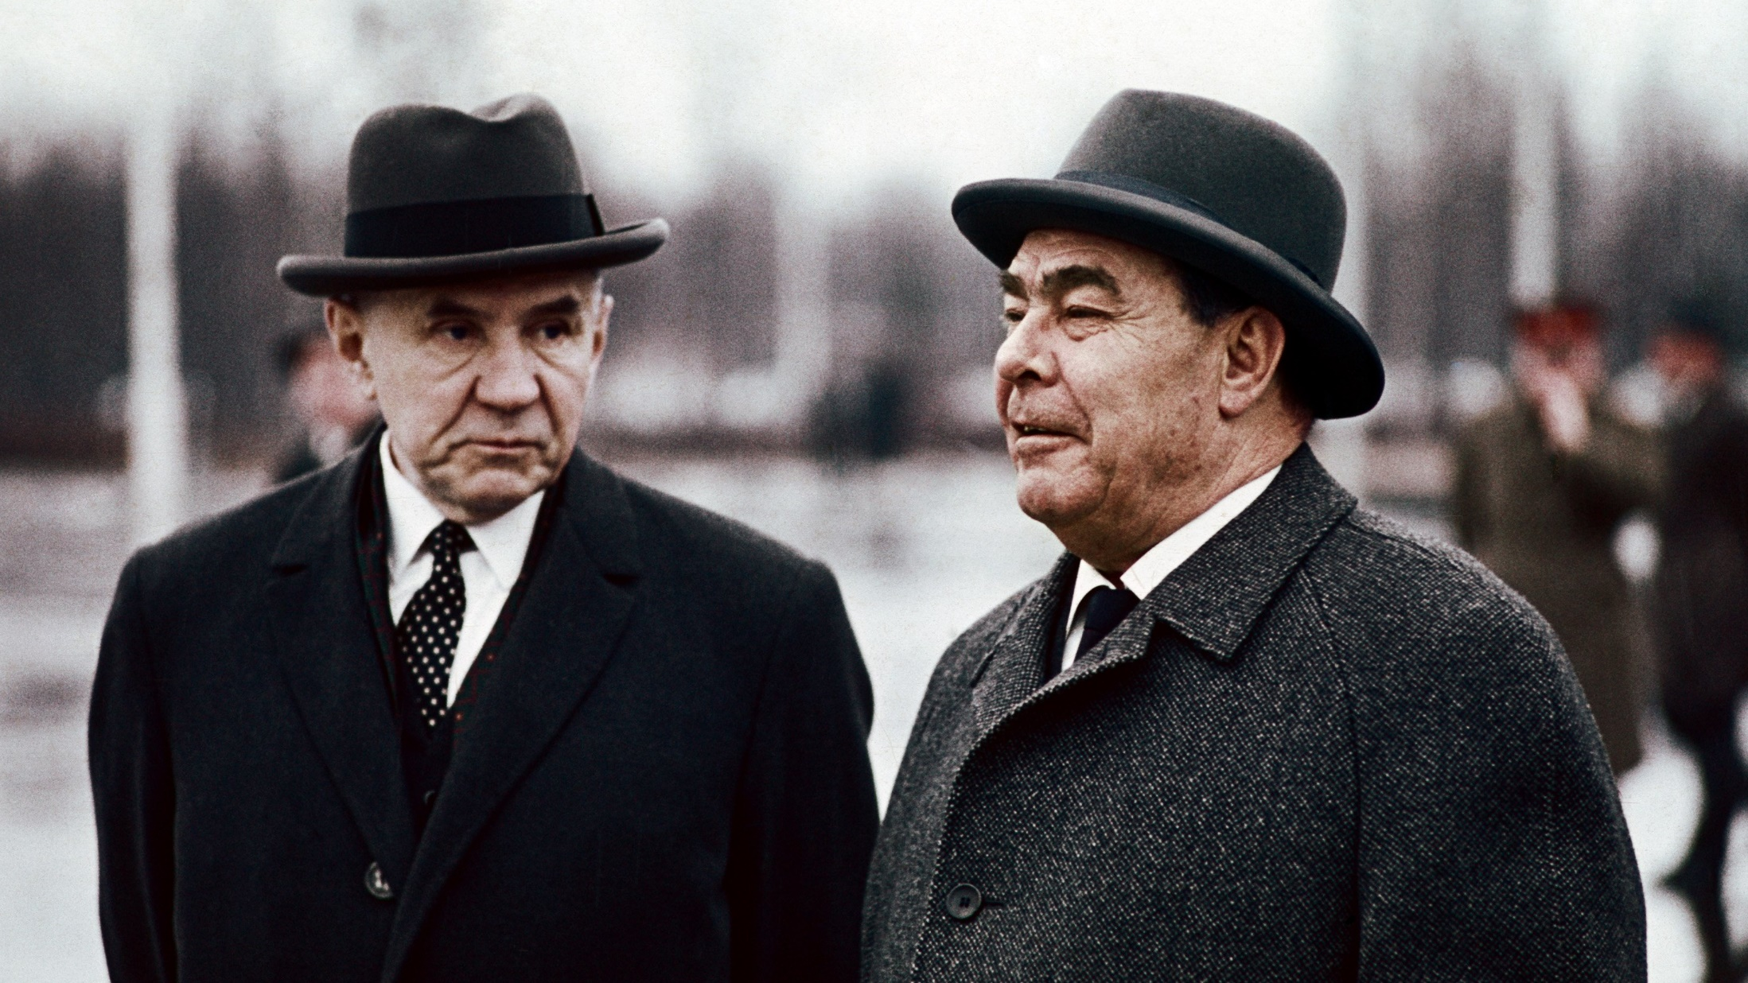
Брежнев и Косыгин

Slide 5
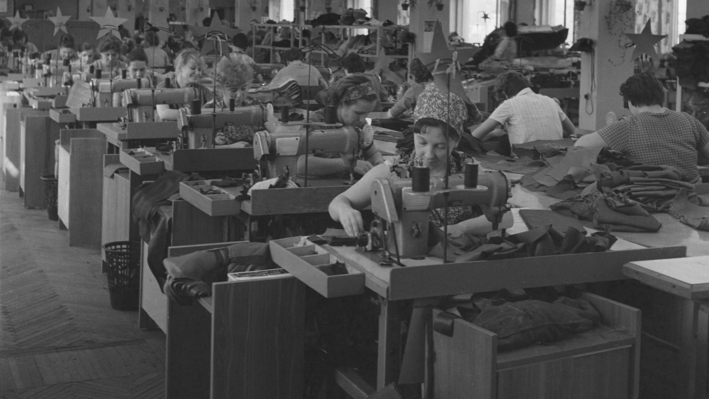
Работницы швейной фабрики «Большевичка» в 1967 году

Slide 6
Вопросы занятия
1
Аграрная реформа 1965 года и её результаты.
2
Косыгинская реформа промышленности.
3
Научные и технические приоритеты.
4
Социальная политика.
5
Исчерпание потенциала экстенсивной индустриальной модели развития.

Slide 7
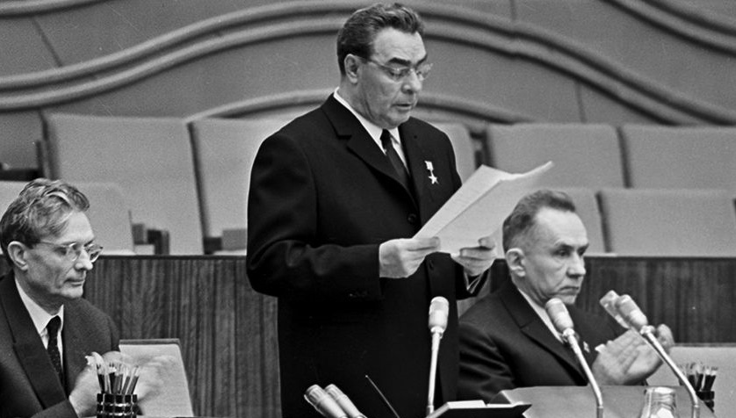
Выступление
Л. И. Брежнева
на XXIII съезде
КПСС
Низкие экономические показатели начала 1960-х годов показали неэффективность административно-командной системы.

Slide 8
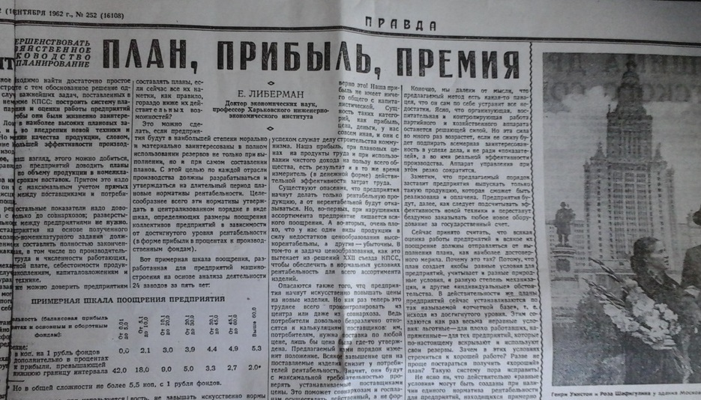
Статья
«План, прибыль, премия» в газете «Правда» за 1962 год

Slide 9
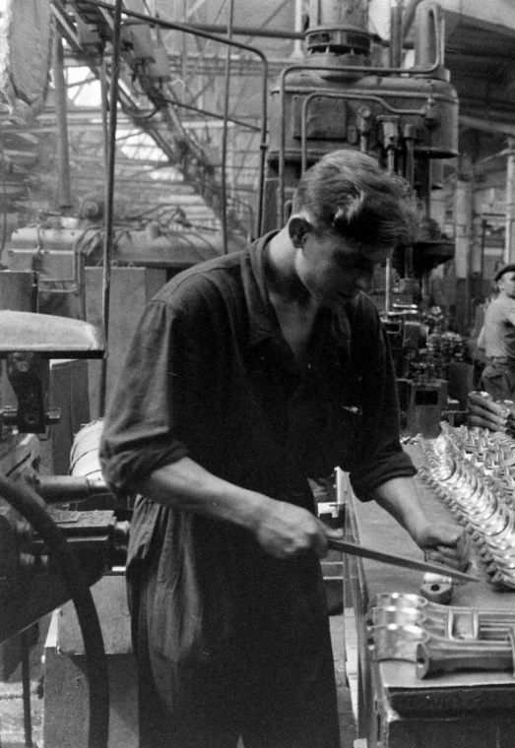
Основные черты предстоящей экономической реформы
1
Не отвергала директивную модель экономики.
2
Внедряла некоторые механизмы саморегуляции.
Внедряла механизмы саморегуляции, материальной заинтересованности производителя в результатах труда.
3

Slide 10
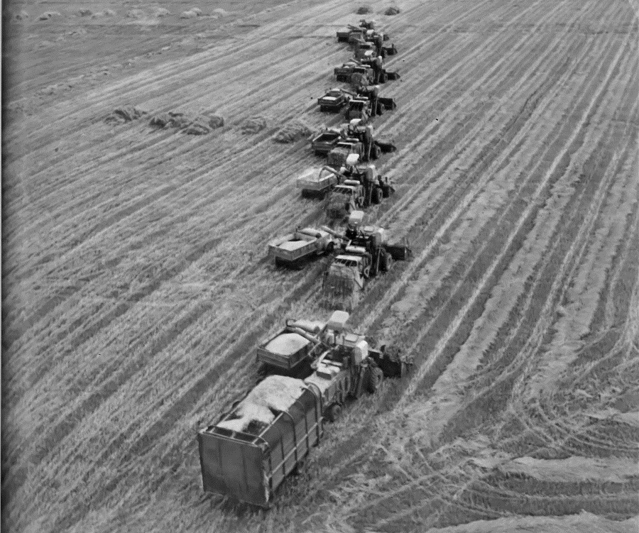
Реформа сельского хозяйства была начата в марте 1965 года.

Slide 11
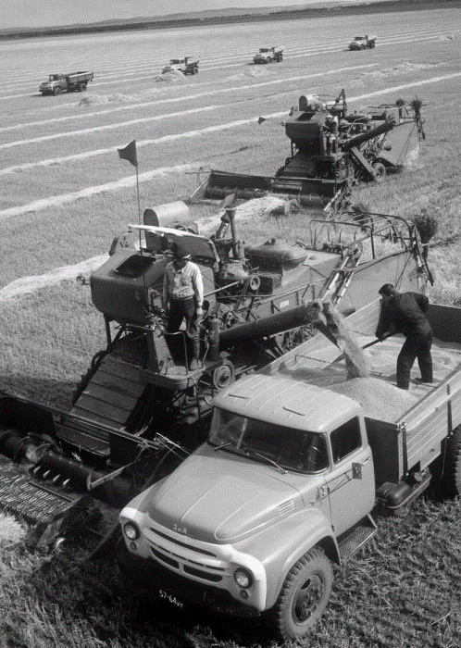
Цели реформы сельского хозяйства
1
2
Решение социальных проблем села.
Внедрение экономических стимулов к труду.

Slide 12
Ход реформы сельского хозяйства
1
Увеличение закупочных цен на сельхозпродукцию.
2
Установление твёрдого плана государственных закупок на 10 лет.
3
Введение надбавки в 50 % за сверхплановую сдачу продуктов.
4
Направление дополнительных средств
в сельское хозяйство.
5
Ослабление ограничений на ведение
личного подсобного хозяйства.

Slide 13
Реформа сельского хозяйства
Повышение роли Министерства
сельского хозяйства
Проведение реформы административными методами
Увеличение капиталовложений
в сельское хозяйство
Массовое списание долгов
колхозов

Slide 14
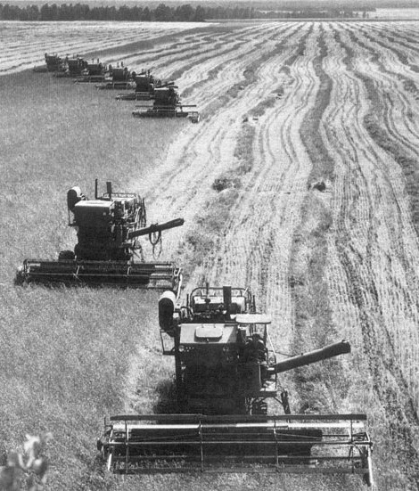
Колоссальные средства, выделенные на развитие сельского хозяйства, использовались неэффективно.

Slide 15
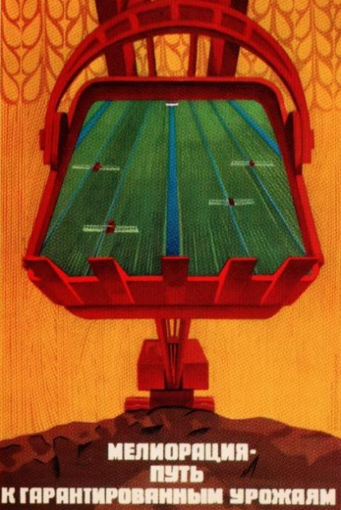
Реализация реформы сельского хозяйства
1
2
3
Строительство огромных комплексов.
Приобретение дорогостоящей техники.
Непродуманная мелиорация
и химизация почв.

Slide 16
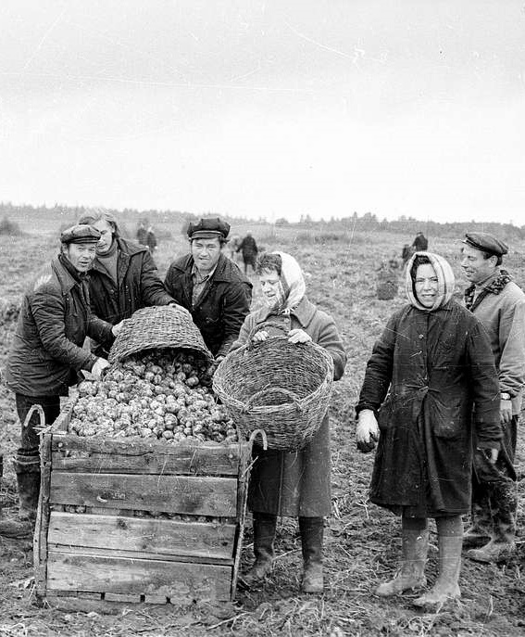
В колхозах были введены стабильные денежные оклады. Но это важное социальное достижение привело к росту иждивенчества на селе.

Slide 17
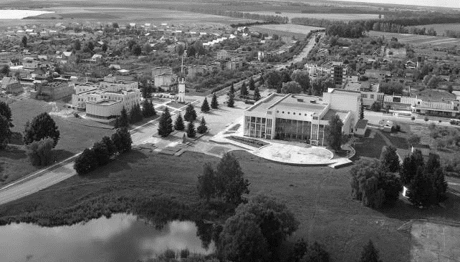
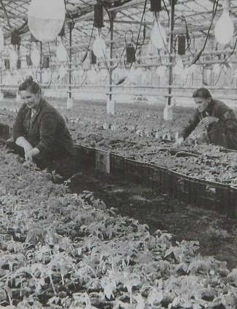
Образцовый колхоз-миллионник «Рассвет» в БССР
В основной массе колхозы и совхозы были убыточными.

Slide 18
Положение в сельском хозяйстве СССР (с 1964 по 1988 год)
Посевные площади сократились на 22 миллиона гектаров
Страна была вынуждена закупать зерно и продукты питания за рубежом
Потери с\х продукции составляли от 20 до 40 % урожая

Slide 19
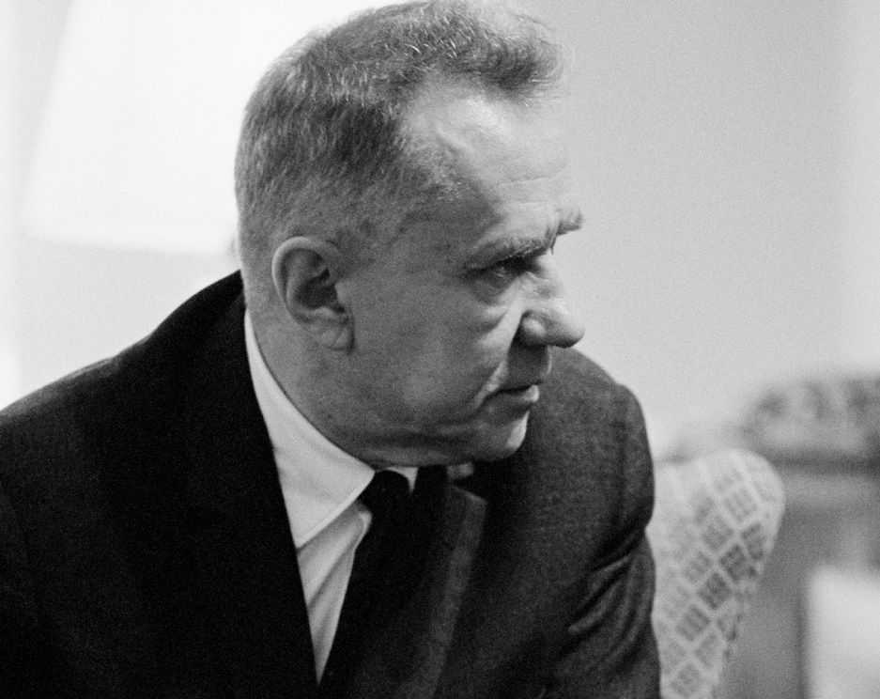
Инициатор реформы 1965 года А. Н. Косыгин
В сентябре 1965 года был дан старт реформе в промышленности.

Slide 20
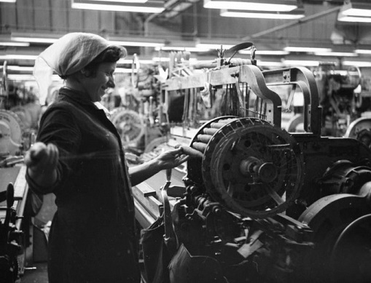
Подходы реформы Косыгина
1
2
Совершенствование хозяйственного механизма.
Экономическое стимулирование работников.

Slide 21
Реформа 1965 года не затрагивала
основ плановой экономики.

Slide 22
Реализация реформы Косыгина
Сокращение числа плановых показателей до минимума
Введение нормативов, призванных обеспечить качество продукции
Пересмотр условий планирования, усиление экономического стимулирования
Сохранение жёстких требований
по объёму выпуска продукции
Разрешение оставлять в руках предприятий часть доходов

Slide 23
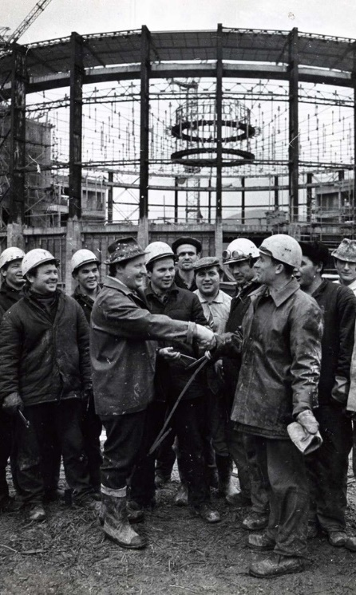
Фонды предприятий
1
Материального поощрения
трудящихся.
2
Социально-культурного
и бытового развития.
3
Самофинансирования производства.

Slide 24
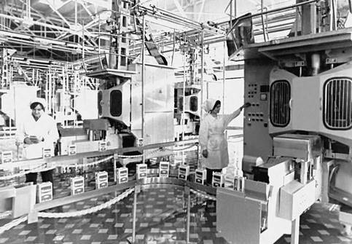
Отраслевые министерства
Преподносились не как прежние «диктаторы», а как партнёры и консультанты предприятий
по организации производства в условиях хозрасчёта.

Slide 25
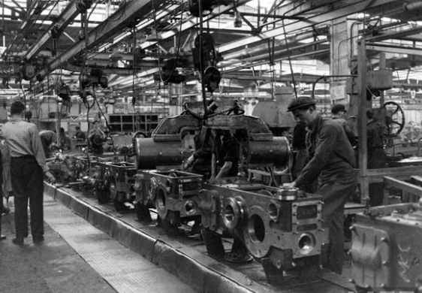
Хозрасчёт —
это метод планового ведения хозяйства, предполагающий возмещение расходов предприятий за счёт собственных доходов.

Slide 26
Реализация реформы Косыгина
Развитие самоуправления
Принципы хозрасчёта
Развитие самоокупаемости
Развитие самофинансирования

Slide 27
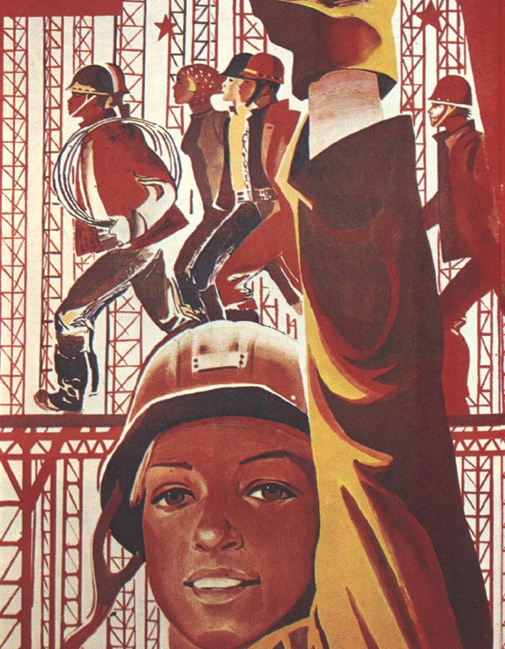
Планировалось создание единой системы государственного и местного планирования.
Право корректировать планы предоставлялось предприятиям.

Slide 28
Реформа Косыгина
Объём промышленного производства вырос в полтора раза
Положительный экономический эффект реформы (1966–1970 годы)
Было построено около 1900 крупных предприятий

Slide 29
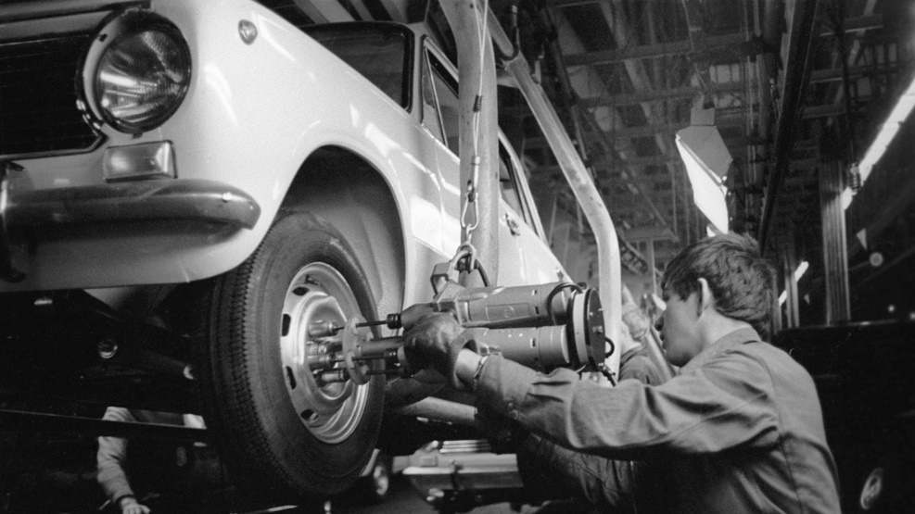
Конвейер Волжского автозавода
в Тольятти

Slide 30
Причины приостановки реформы
1
Снижение количества трудоспособного населения.
2
Истощение традиционной сырьевой базы.
3
Резкое удорожание добычи полезных ископаемых.
4
Износ и моральное устаревание оборудования.
5
Увеличение расходов на ВПК.

Slide 31
Приостановка реформы Косыгина
Модель плановой экономики, отвергавшая большинство нововведений, исчерпала свои возможности. Какое-то время она могла развиваться по инерции, но в долгосрочной перспективе была обречена.

Slide 32
Новые проблемы экономики
Строительство заводов-гигантов в СССР
Монополизация отраслей экономики
Снижение качества выпускаемой продукции
Отсутствие выбора у советских покупателей

Slide 33
Новые проблемы экономики
1
2
3
Внедрение показателей оценки качества по цене продукции
Удорожание продукции и сокращение объёмов её выпуска
Товарный дефицит

Slide 34
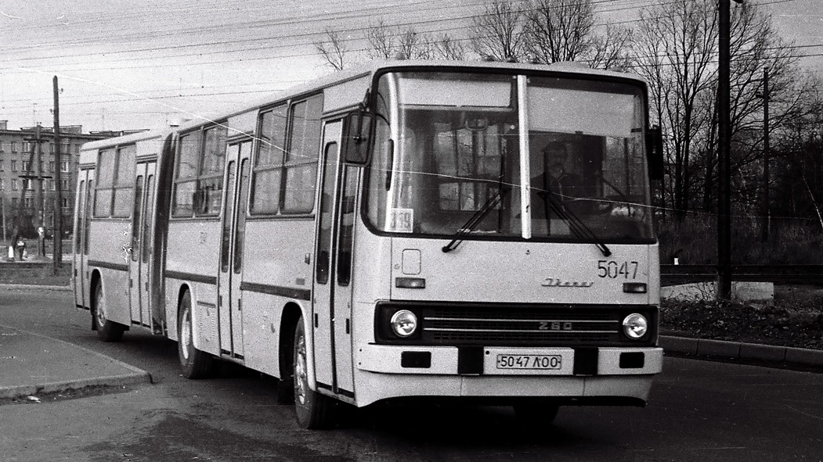
Венгерский автобус «Икарус»
на улицах Ленинграда

Slide 35
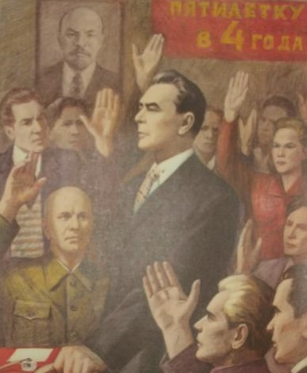
По мере развёртывания реформы разочарование в ней нарастало как в политическом руководстве, так и в обществе.

Slide 36
Развитие советской экономики
Экспорт сырьевых ресурсов из СССР
Сырая нефть
Нефтепродукты
Природный газ

Slide 37
Развитие советской экономики
Совершенствование форм хозяйствования, повышение роли партийного руководства в 1979 году
Усилия оказались тщетными, реанимировать экономику не удалось
Ставка на превосходство моральных стимулов к труду, оживление социалистического соревнования

Slide 38
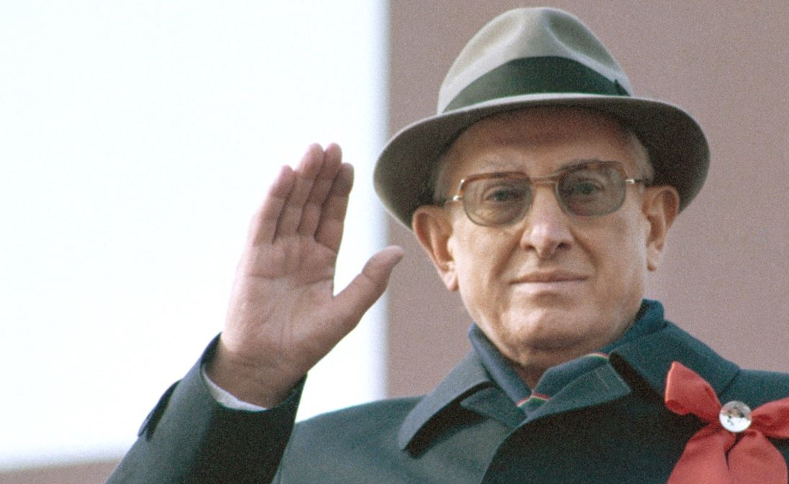
В 1982 году Ю. В. Андропов предпринял широкомасштабный экономический эксперимент.

Slide 39
Эксперимент Андропова
Ослабление централизованного планирования и распределения
Кратковременный положительный экономический результат
Изменение ценообразования на уровне предприятий и регионов

Slide 40
Смена хозяйственного механизма оставалась жизненно важной задачей советской экономики.

Slide 41
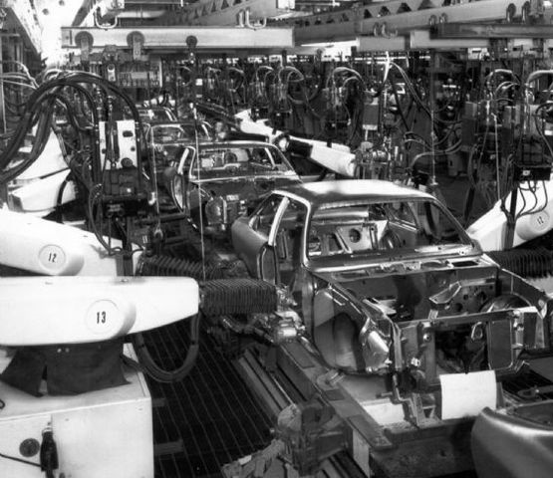
В начале 1970-х годов западные страны перешли к стадии постиндустриального развития.

Slide 42
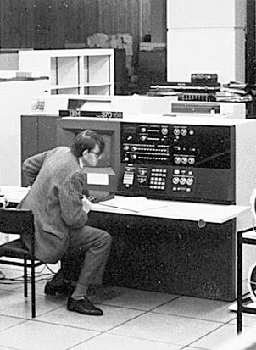
Черты постиндустриальной стадии
1
Автоматизация производства.
2
Применение роботов и ЭВМ.
3
Внедрение наукоёмких технологий.
4
Индивидуализация процесса труда.

Slide 43
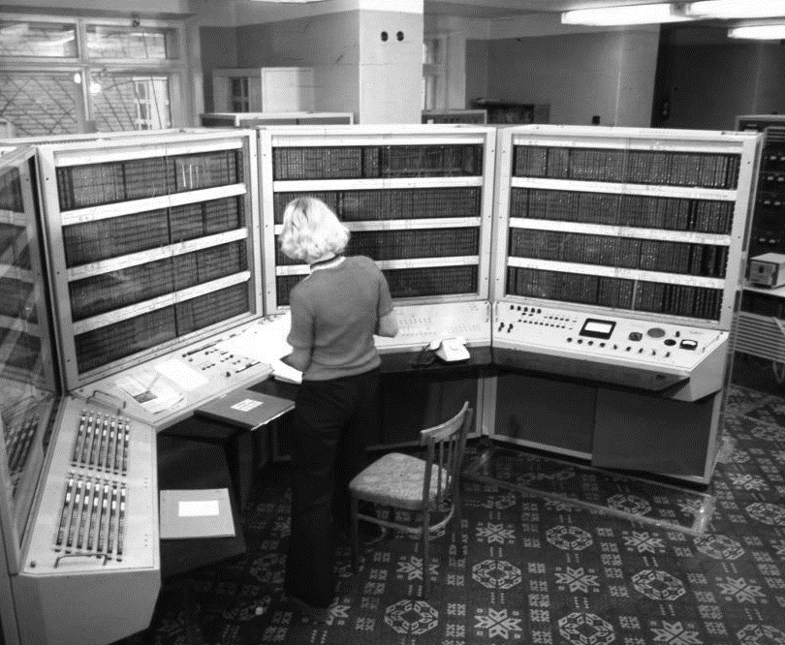
Советская ЭВМ БЭСМ-6
Серьёзное внимание научно-техническому прогрессу было уделено и в СССР.

Slide 44
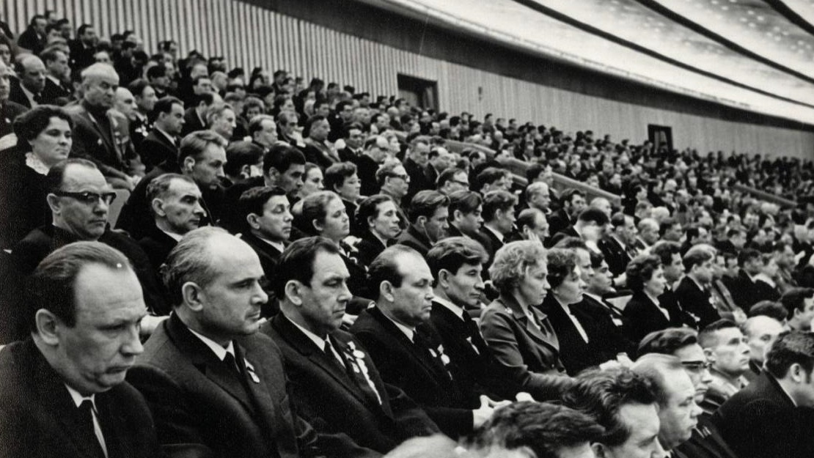
На XXIV съезде КПСС была озвучена установка на соединение достижений НТП с преимуществами социализма.

Slide 45
Плановая экономика не позволяла быстро разработать и внедрить научные и технические достижения.

Slide 46
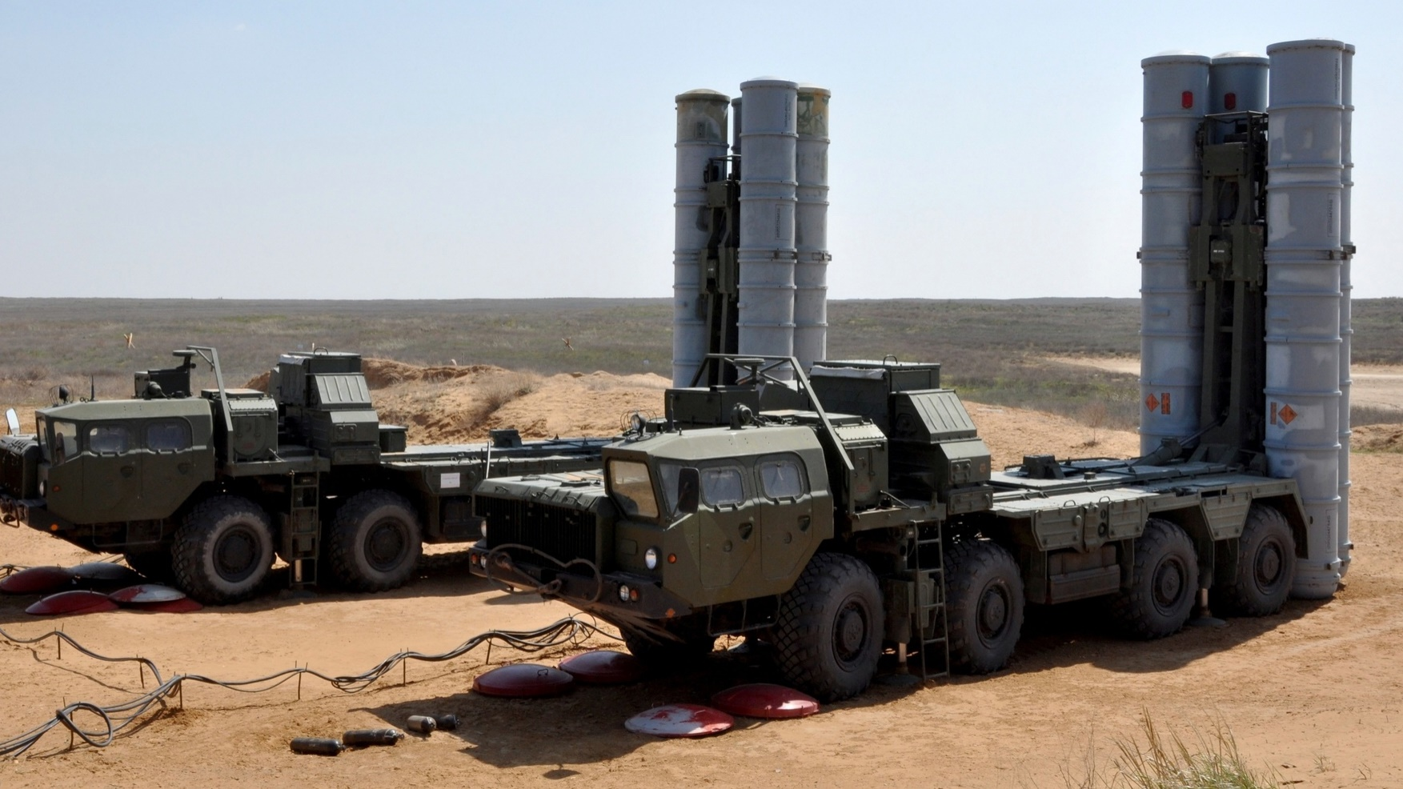
Пусковые установки С-300

Slide 47
Переход к интенсивным методам производства
1
Сокращение в четыре раза числа ежегодно сооружаемых предприятий-гигантов.
2
Создание научно-производственных
объединений.
Возникновение роботостроения, микроэлектроники, атомного машиностроения.
3

Slide 48
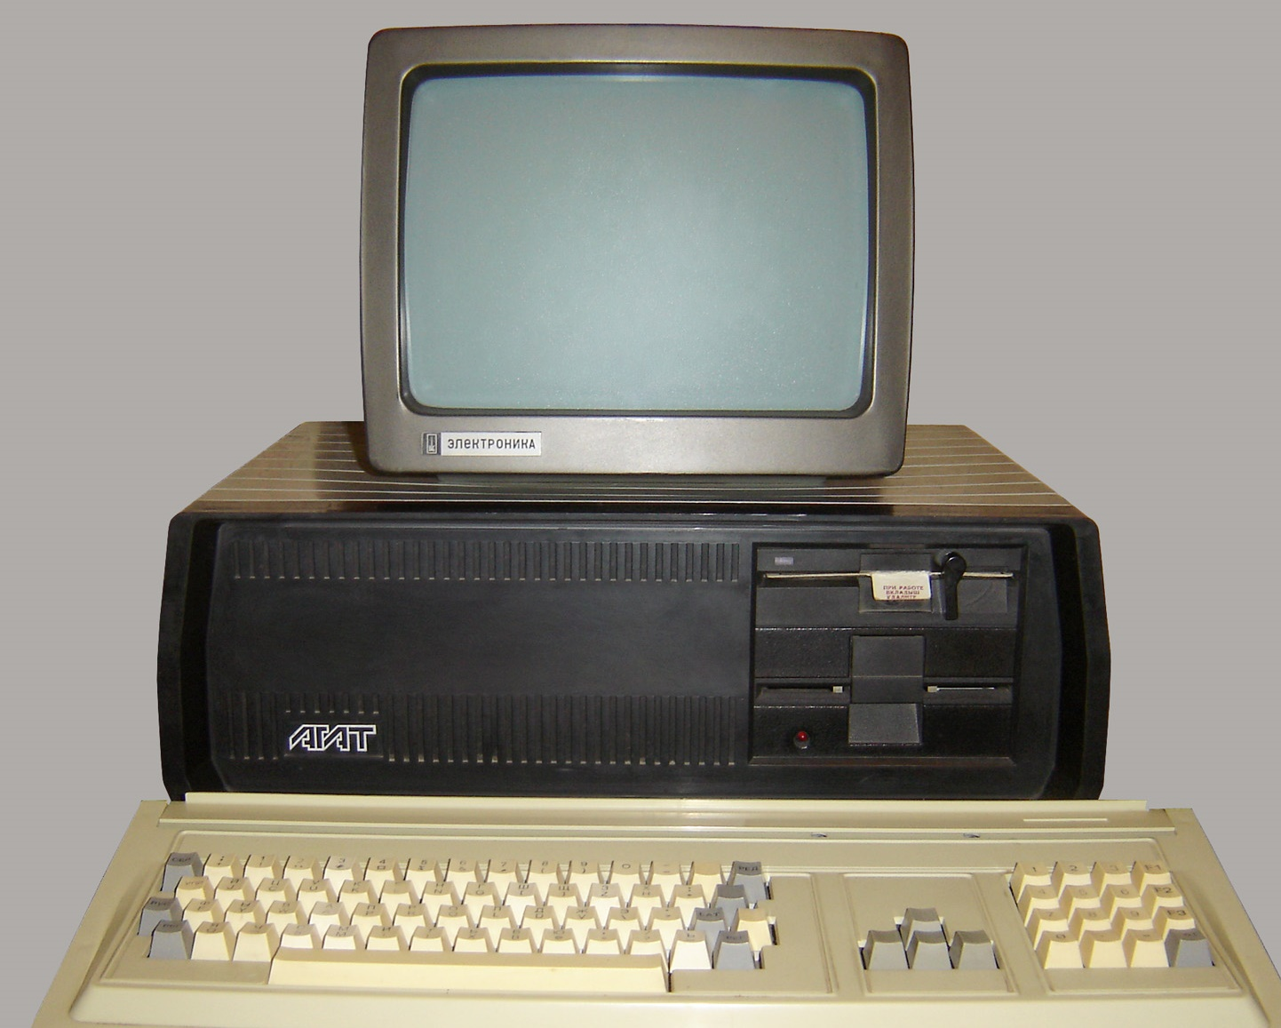
Советская ПЭВМ серии «Агат»
В повседневной жизни научно-технический прогресс почти не ощущался.

Slide 49
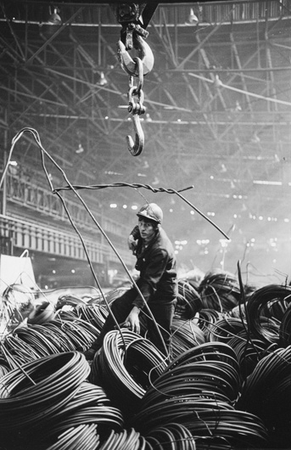
Ручной труд в экономике
СССР к началу 1980-х годов
1
40 % рабочих промышленности.
2
60 % строителей.
3
75 % работников сельского хозяйства.

Slide 50
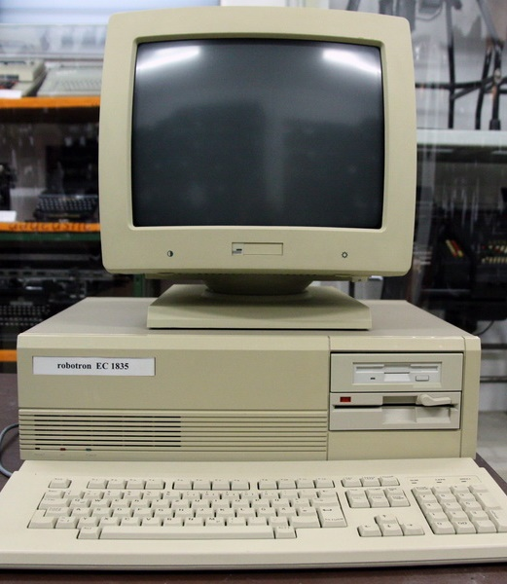
К 1985 году в СССР насчитывалось
около 80 тысяч ЭВМ и компьютеров, в то время как в США – 1,5 миллиона новейших ЭВМ и 17 миллионов персональных компьютеров.

Slide 51
Развитие новых технологий в СССР
Запрет на поставку в СССР лучших образцов техники
Угроза стадиального отставания СССР от стран запада
Запрет на поставку в СССР наукоёмких технологий

Slide 52
Экстенсивные основы советской экономики обусловили и слабость социальных программ.

Slide 53
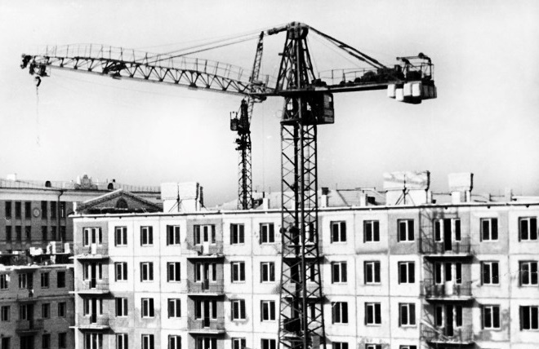
Финансирование социальной сферы
Общий объём капиталовложений в жилищное строительство сократился с 17,7 % в 1966–1970 годах до 15,1 % в 1981–1985 годах.

Slide 54
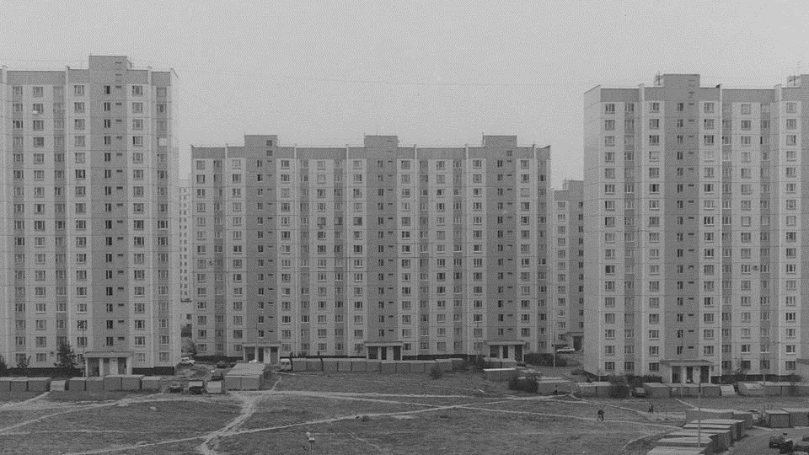
В 1984 году было построено лишь 2 миллиона квартир. Столько же было построено в начале 1960-х годов.

Slide 55
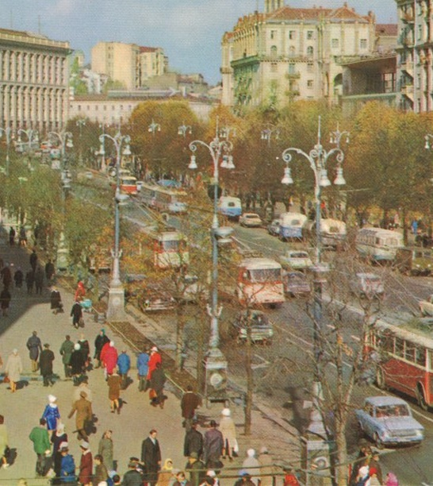
В 1984 году в СССР насчитывалось 274 миллиона жителей.

Slide 56
Социальные проблемы к началу 1980-х годов
Сокращение государственных расходов на здравоохранение
Сокращение продолжительности жизни, увеличение детской смертности
Понижение мирового рейтинга СССР по этим показателям до 50 и 35 мест соответственно

Slide 57
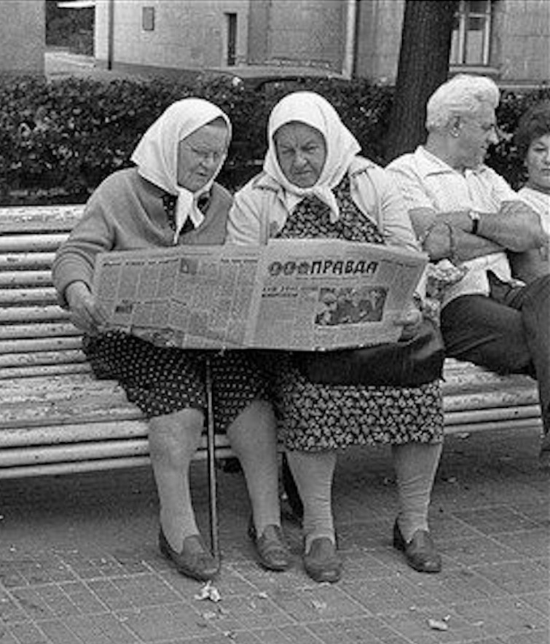
В начале 1960-х годов по ожидаемой продолжительности жизни Советский Союз находился в числе наиболее благополучных стран мира.

Slide 58
Социальные проблемы в СССР
1
2
3
Рост населения, падение темпов сельскохозяйственного производства
Обострение продовольственной проблемы (СССР отставал от передовых стран по структуре питания, по потреблению традиционных продуктов)
Резкое увеличение импортных поставок продовольствия в СССР

Slide 59
Рост импортных поставок продовольствия за 1970–1987 годы
1
Мяса и мясопродуктов – в 5,2 раза.
2
Рыбы и рыбопродуктов – в 12,4 раза.
3
Растительного масла – в 12,8 раза.
4
Зерна – в 13,8 раза.
5
Животного масла – в 183,2 раза.

Slide 60
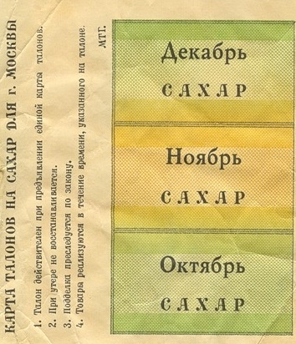
В 1970-е годы в некоторых областях начала вводиться карточная система распределения продуктов.

Slide 61
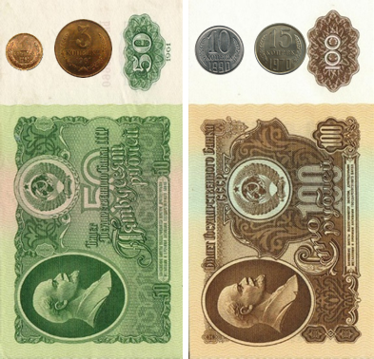
В СССР упал прирост реальных доходов на душу населения.

Slide 62
Достижения в социальной сфере
Всё меньше людей продолжало жить в коммуналках
В 1980-х годах положение основной части населения улучшилось
83 % советских семей проживало в отдельных государственных квартирах
Выросло потребление легковых автомобилей, телевизоров, пылесосов, холодильников, стиральных машин

Slide 63
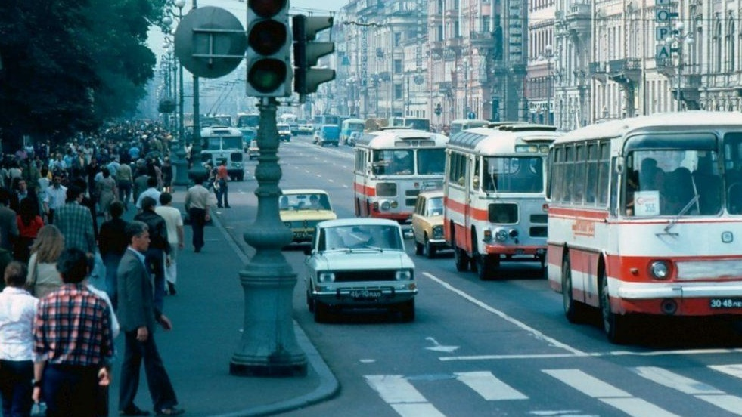
Доля фонда зарплаты в национальном доходе советских граждан оставалась низкой.

Slide 64
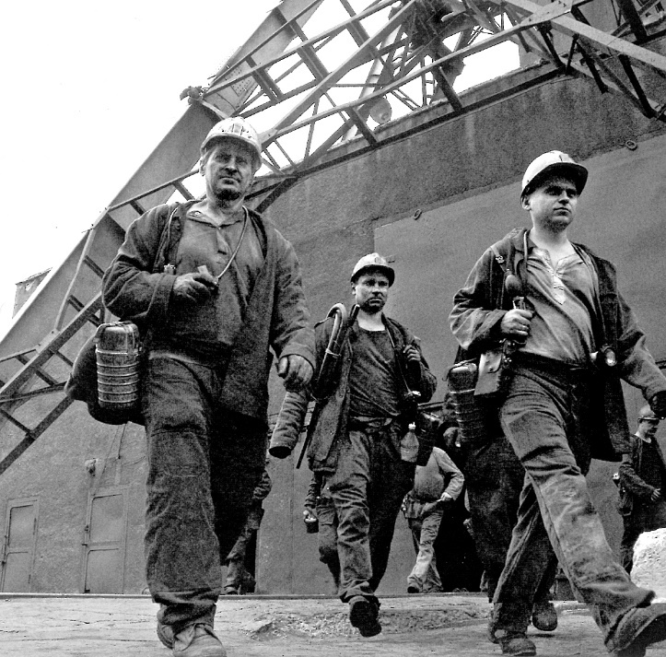
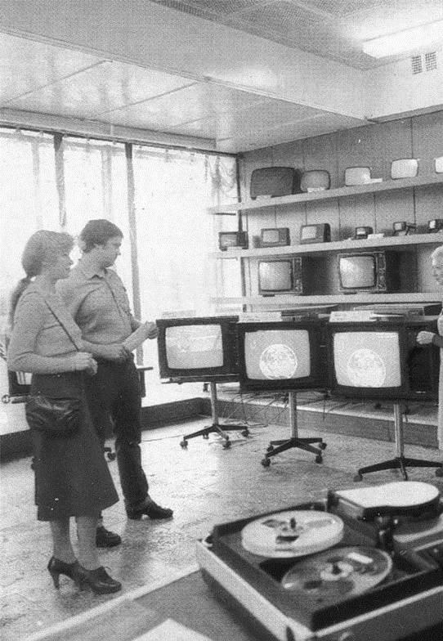
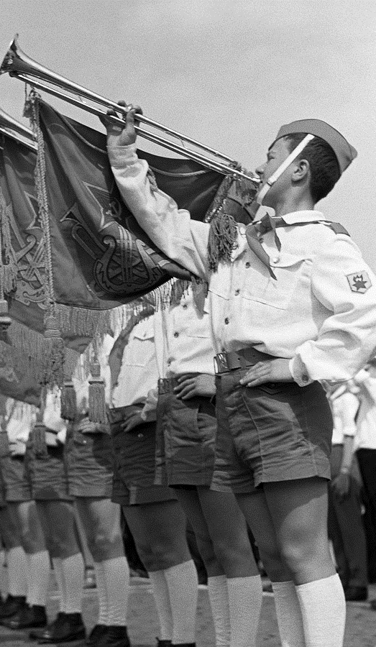
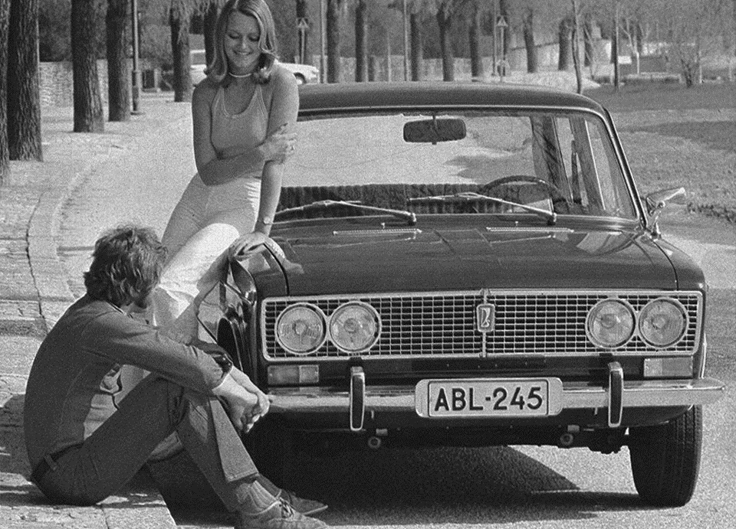
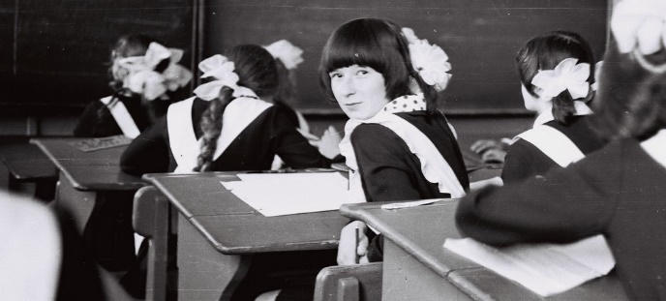
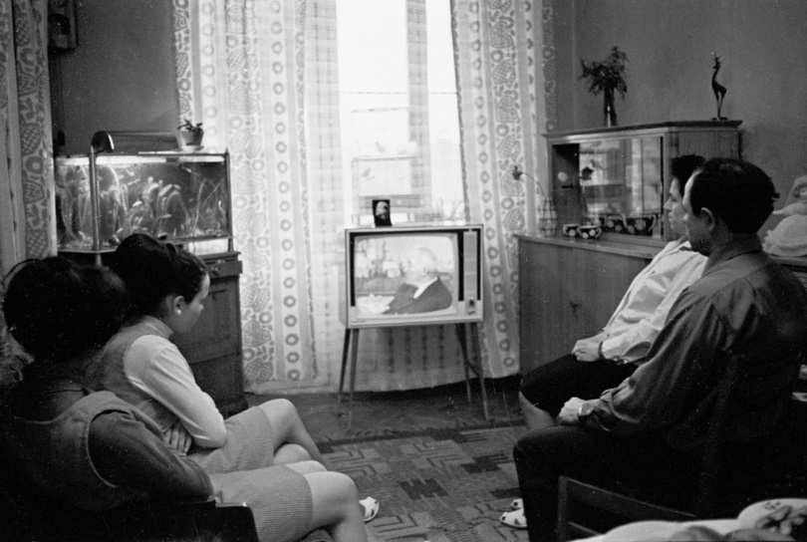
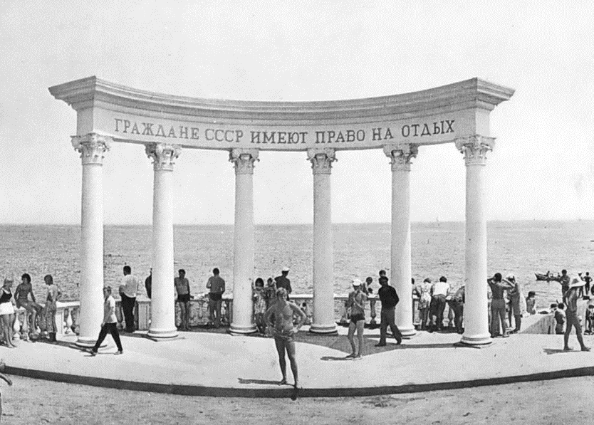
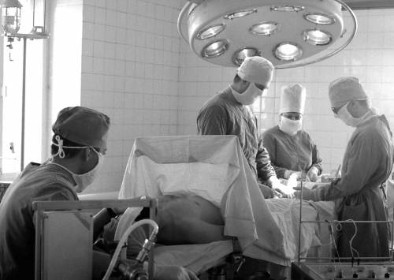
По уровню потребления на душу населения СССР занимал 77-е место в мире.

Slide 65
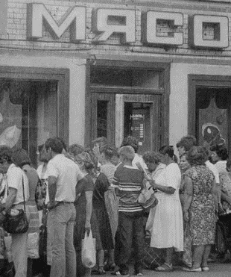
Удержать статус великой державы становилось возможным лишь за счёт сокращения социальных программ, беспощадной эксплуатации природной среды.

Slide 66
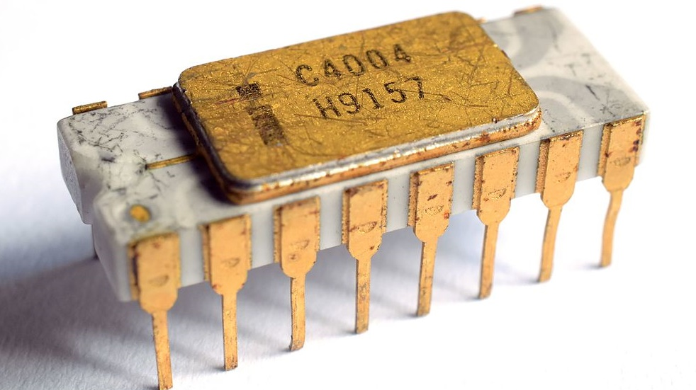
Микропроцессор Intel 4004
В 1970-х годах начался новый этап мировой научно-технической революции.

Slide 67
Новый этап научно-технической революции
С изобретением микропроцессора наступает эпоха персональных компьютеров
Использование ПК для обработки и хранения информации, для её активного применения в производстве, проектировании, обучении
В СССР не заметили этого явления и не придали ему большого значения
Начало постепенно формироваться новое стадиальное отставание советской экономики от Запада

Slide 68
Полная хозяйственная самостоятельность
В 1963 году И. Н. Худенко получил право организовать работу в зерновом совхозе «Илийский» малыми звеньями, а оплачивать работу по конечному результату, без ограничения заработной платы.

Slide 69
Эксперимент в совхозе «Илийский»
1
Численность рабочих совхоза была сокращена с 863 до 85 человек.
2
Производительность труда выросла в 20 раз.
3
Произошло снижение себестоимости 1 центнера зерна.

Slide 70
Эксперимент в совхозе «Илийский»
1
2
3
Внедрение экономического подхода И. Н. Худенко в масштабах всей страны
Высвобождение 33 миллионов человек из 40 миллионов работников отрасли
Необходимость переобучать и пристраивать работников в других районах, создавая объекты инфраструктуры

Slide 71
Уборка кукурузного поля в США

Slide 72
Экономика развитых стран
Высвобождающиеся рабочие руки направлялись в сферу услуг
Происходило новое разделение труда
Формировалась структура постиндустриального общества

Slide 73
В СССР, испугавшись социальных последствий, все эксперименты были прекращены. Директивная экономика страны продолжала существовать практически в неизменном виде.

Slide 74
Социально-экономическое развитие страны в 1960-х — середине 1980-х годов
1
Аграрная реформа 1965 года оказалась неэффективной. СССР был вынужден закупать часть продовольствия за рубежом.
2
Реформа в промышленности дала краткосрочный эффект. СССР переориентировался на экспорт природных ресурсов.
3
Плановый характер советской экономики не позволял быстро внедрять достижения научно-технического прогресса.

Slide 75
Социально-экономическое развитие страны в 1960-х — середине 1980-х годов
4
Социальные программы в СССР финансировались по остаточному принципу.
Выдержать конкуренцию на мировом рынке с формирующимися экономическими системами постиндустриального общества экстенсивная индустриальная советская модель не могла.
5

